Slide 1
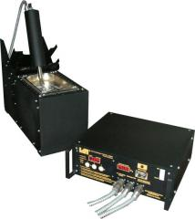
УЛЬТРАЗВУКОВАЯ ОБРАБОТКА НЕОРГАНИЧЕСКИХ ВЕЩЕСТВ

Slide 2
УЛЬТРАЗВУК
Волны с частотой колебаний свыше 20 кГц называют ультразвуком. Наиболее интересно воздействие ультразвуковых колебаний на жидкости и твердые тела. При распространении волн в исследуемых средах их действие зависит от интенсивности колебаний и свойств самой среды.

Slide 3
Использование ультразвука
Применение УЗ колебаний высокой интенсивности обеспечивает 10....1000 кратное ускорение процессов, протекающие между двумя или несколькими неоднородными средами.
Использование УЗ позволяет осуществлять технологические процессы, не реализуемые, или сложно реализуемые, традиционными методами – обеспечивать размерную обработку хрупких и твердых материалов.
УЗ колебания позволяют интенсифицировать многие процессы, происходящие на границе контакта материалов, ускоряя технологические процессы и повышая качество получаемых изделий.
Применение ультразвука при производстве наноматериалов – это использование ультразвука при синтезе и осаждении наночастиц и диспергирование наночастиц в жидкости для разрушения их агломератов.

Slide 4
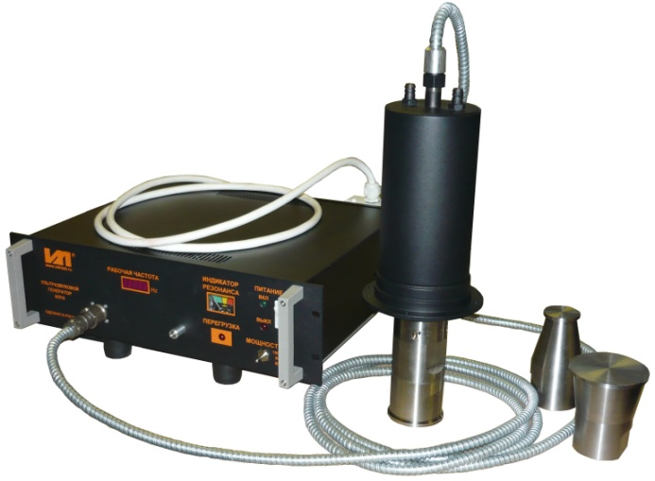
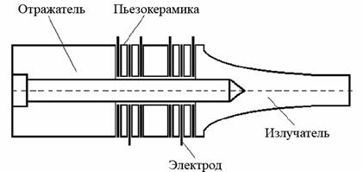
ПРИНЦИП РАБОТЫ УСТРОЙСТВ ДЛЯ ГЕНЕРАЦИИ УЛЬТРАЗВУКА
Сущностью акустических волн любой частоты является упругие колебания среды, распространяющиеся от одной зоны к другой со скоростью, зависящей от механических свойств среды. Колебания, возникающие в твердых телах (например, в ультразвуковых преобразователях), передаются другим твердым телам, окружающим их жидкостям и газам, в результате чего возникают упругие звуковые и ультразвуковые волны.

Slide 5
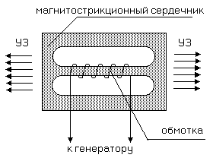
Магнитострикционный преобразователь
Магнитострикционный эффект заключается в изменении размеров ферромагнитных тел под действием магнитного поля.
Простейший магнитострикционный излучатель — это стержень из металла (никеля) с намотанной на него проволокой. Если через обмотку такой катушки пропускать, например, высокочастотный переменный ток, в ней возникнет переменные магнитные поле, в результате чего стержень будет периодически сжиматься и растягиваться с частотой подводимого к катушке тока и концы стержня будут излучать ультразвуковые колебания. Текст не для слайда. Покороче надо.

Slide 6
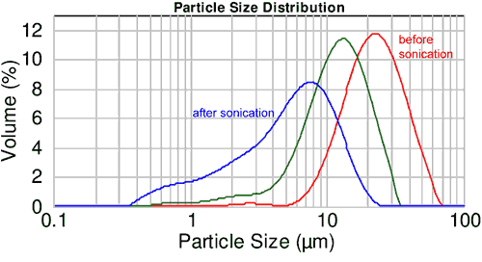
Ультразвук в нанотехнологиях
Для диспергирования наночастиц применяют метод ультразвуковой обработки. Принцип действия заключается в том, что когда ультразвук распространяет ударную волну сжатия, ослабленные волны индуцируются в молекулах среды, через которую она проходит. Производство этих ударных волн позволяет ''срезать" отдельные наночастицы, расположенные на внешней части агломератов, в чего результате происходит их разделение. Ультразвуковая обработка - это эффективный метод диспергирования агломератов наночастиц в жидкостях, имеющих низкую вязкость: вода, ацетон, этанол.
Название написать. Гранулометрический состав чего?? До и после обработки УЗ . Там 3 кривых. Зеленая это что?
Particle size distribution – гранулометрический состав, volume – объём, particle size – размер частиц

Slide 7
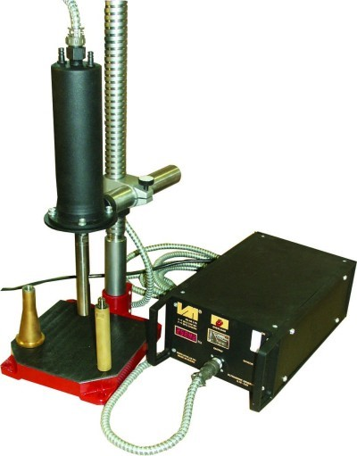
Экспериментальная установка ультразвуковой генератор ИЛ 100-6/3 производства Россия
Технические характеристики ИЛ100-1.5
Выходная мощность, не менее, Вт | 1500
Рабочая частота, кГц | 22±10%
Потребляемая мощность, не более, Вт | 1700
Напряжение питания, В | 220±10%
Частота сети питания, Гц | 50
Габаритные размеры, мм | 310×310×160
Диапазон температуры окр. среды °С | 10 – 35
Масса, не более, кг | 9
Общий вид лабораторной ультразвуковой установки ИЛ-100

Slide 8
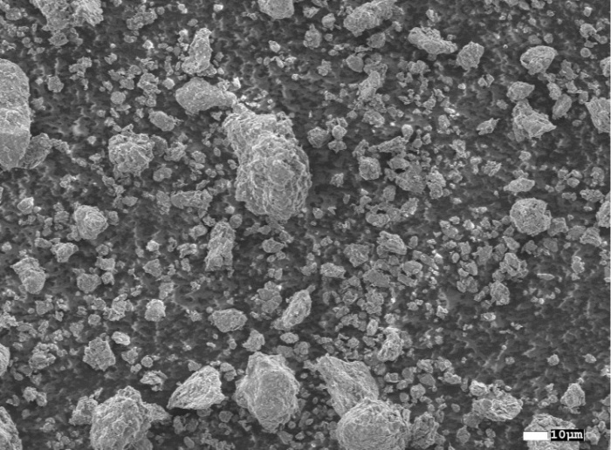
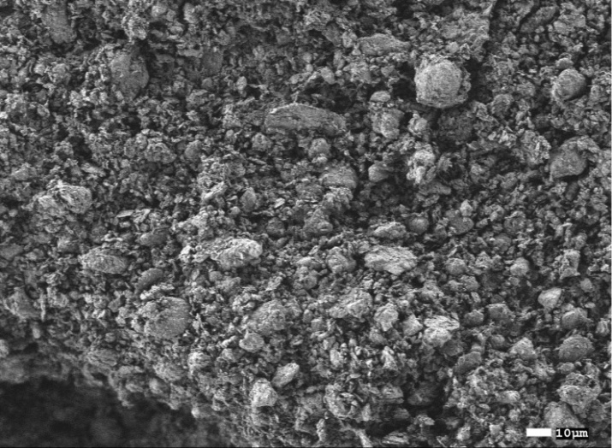
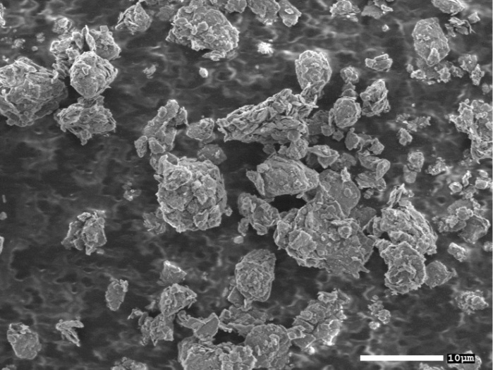
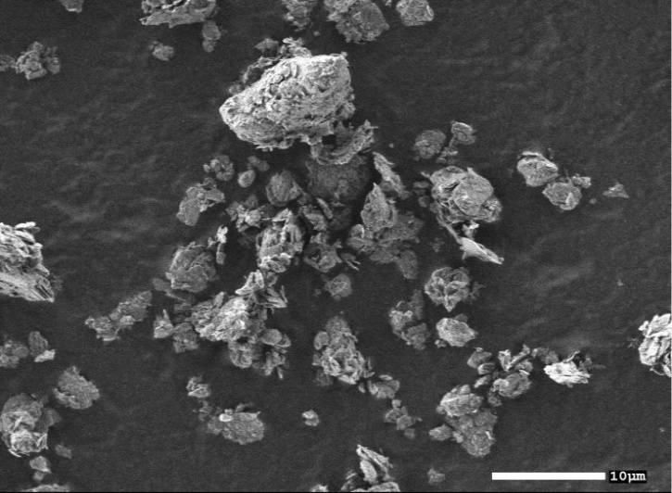
МИНЕРАЛЬНАЯ ГЛИНА ДО И ПОСЛЕ
УЛЬТРАЗВУКОВОЙ ОБРАБОТКИ
Минеральная глина до УЗ обработки. Увеличения ×500, ×2000 | Минеральная глина после УЗ обработки. Время обработки: 7 мин Увеличения ×500, ×2000

Slide 9
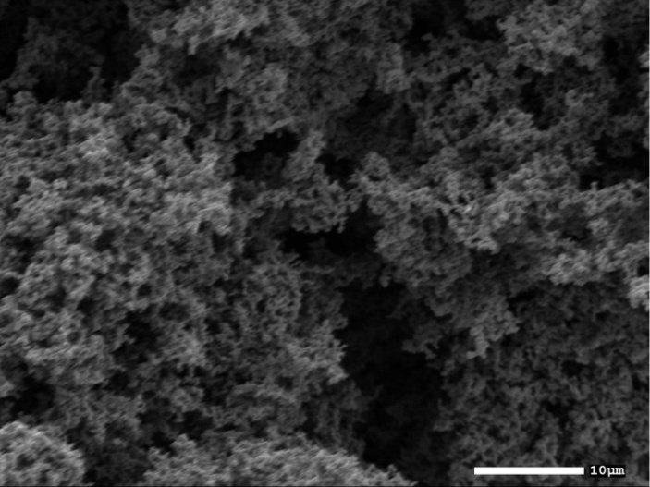
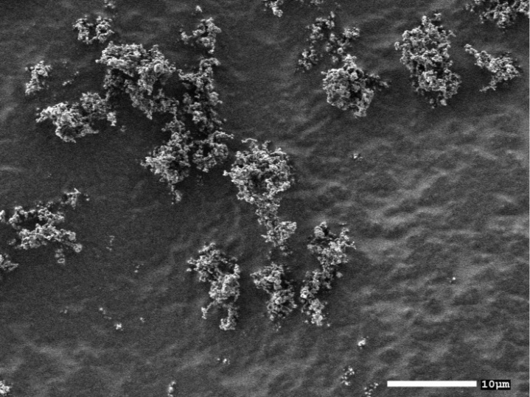
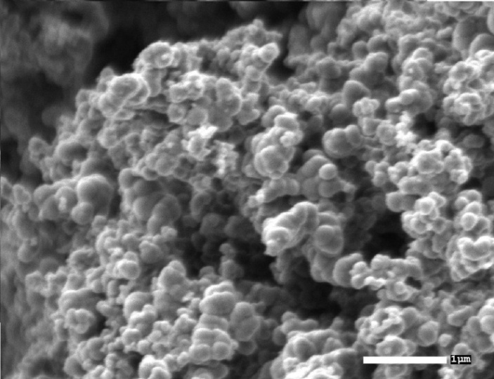
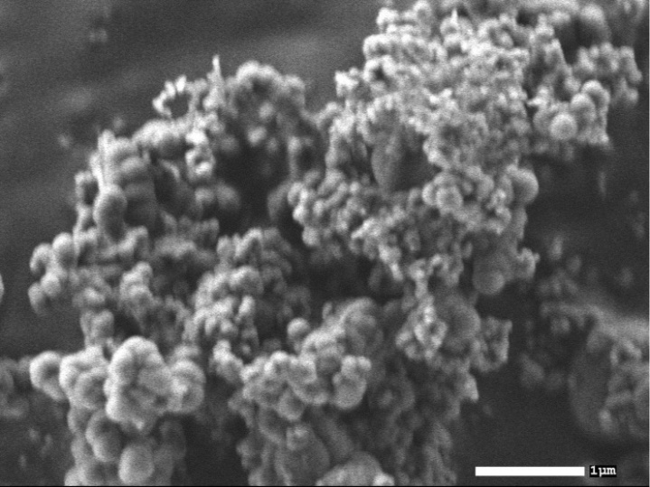
ТЕХНИЧЕСКИЙ УГЛЕРОД П-803 ДО И ПОСЛЕ
УЛЬТРАЗВУКОВОЙ ОБРАБОТКИ
Технический углерод П803 до УЗ Увеличения ×2000, ×20000 | После воздействия УЗ на технический углерод марки П803. Время обработки 10 мин Увеличения ×2000, ×20000

Slide 10
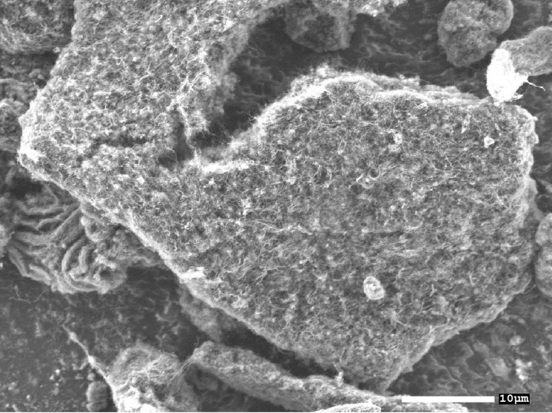
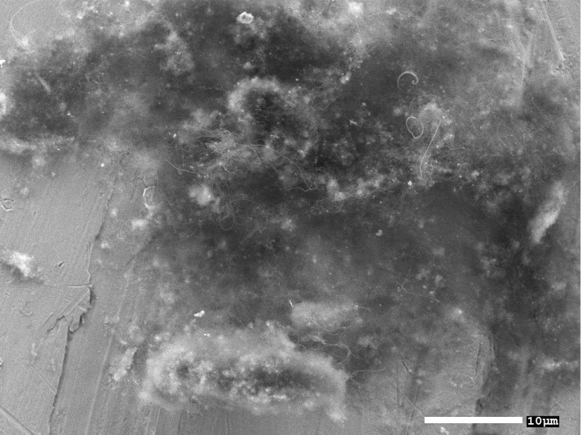
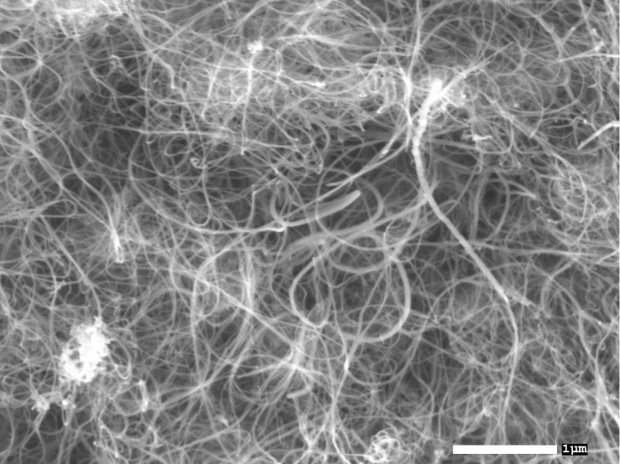
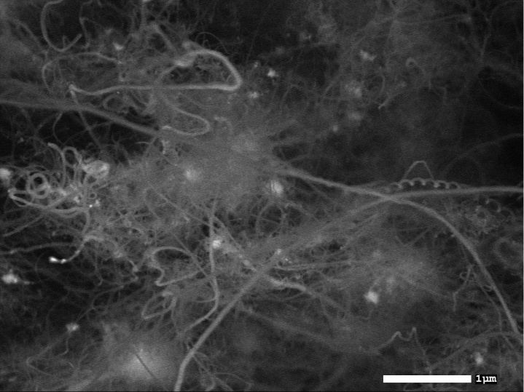
МНОГОСТЕННЫЕ УГЛЕРОДНЫЕ НАНОТРУБКИ
ДО И ПОСЛЕ УЛЬТРАЗВУКОВОЙ ОБРАБОТКИ
МУНТ до воздействия УЗ. Увеличения ×2000, ×20000 | МУНТ после воздействия УЗ в среде этанола. Время обработки 10 мин. Увеличения ×2000, ×20000

Slide 11
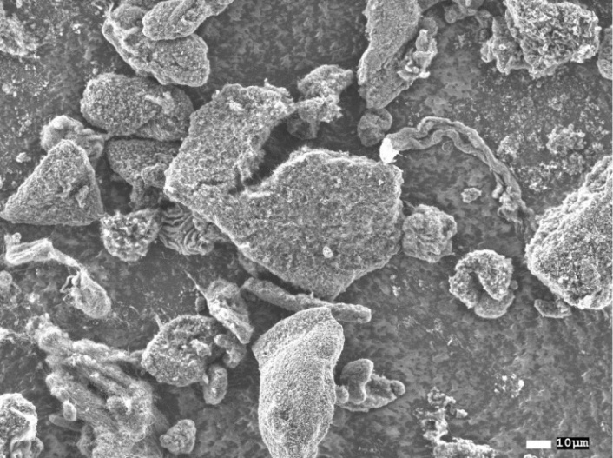
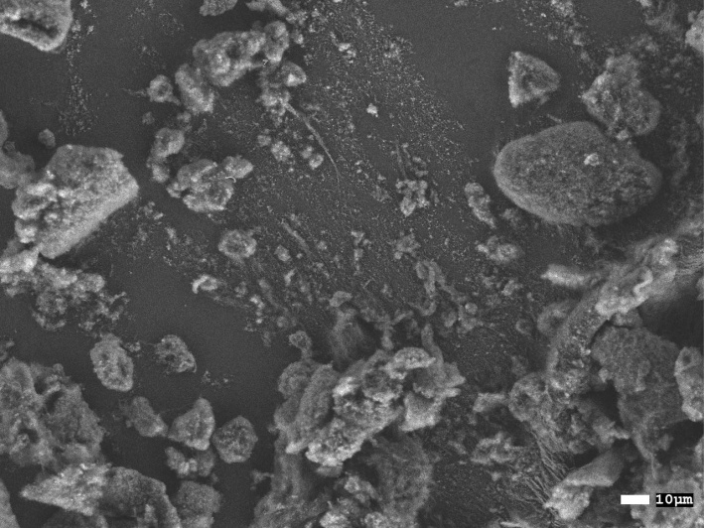
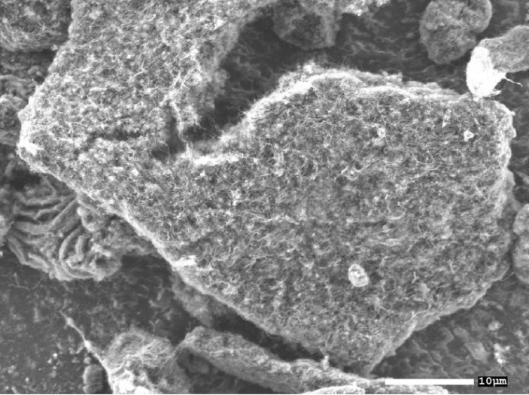
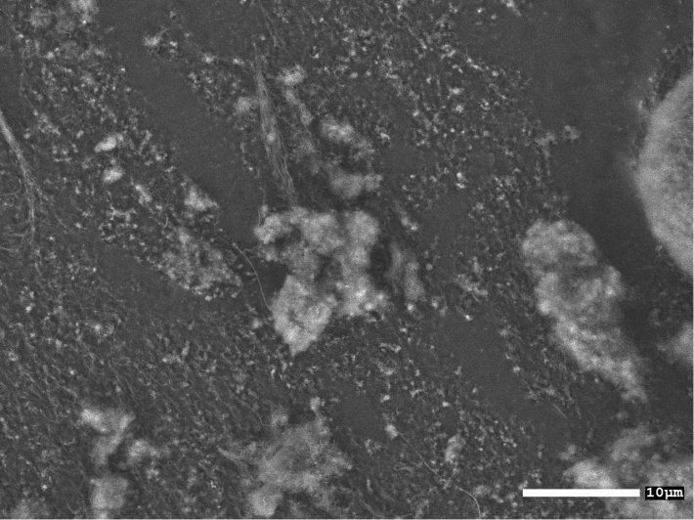
МНОГОСТЕННЫЕ УГЛЕРОДНЫЕ НАНОТРУБКИ
ДО И ПОСЛЕ УЛЬТРАЗВУКОВОЙ ОБРАБОТКИ
ВЫСУШЕННЫЕ В ЛИОФИЛЬНОЙ СУШКЕ
МУНТ до воздействия УЗ Увеличения ×500, ×2000 | МУНТ после УЗ и лиофильной сушки Увеличения ×500, ×2000

Slide 12
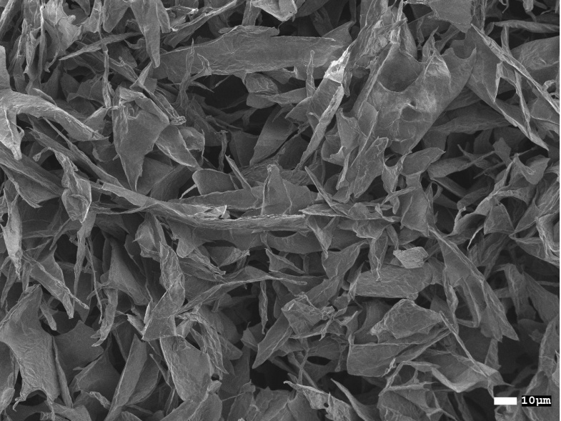
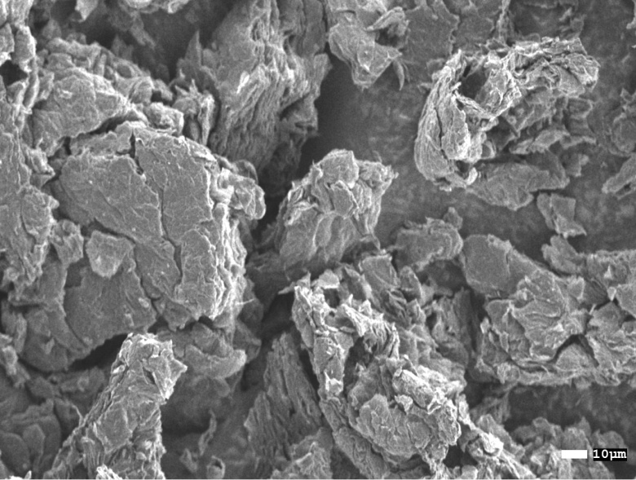
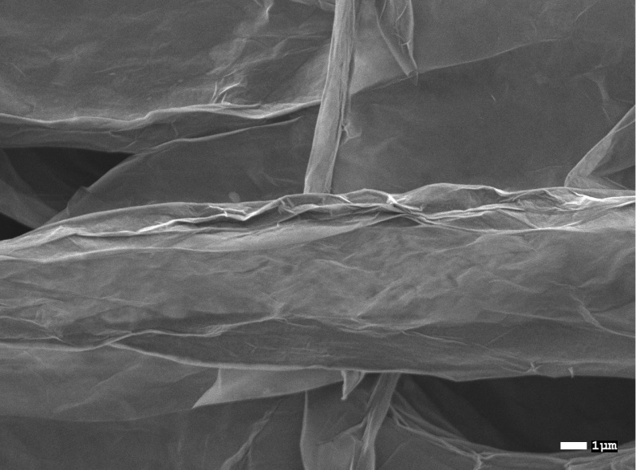
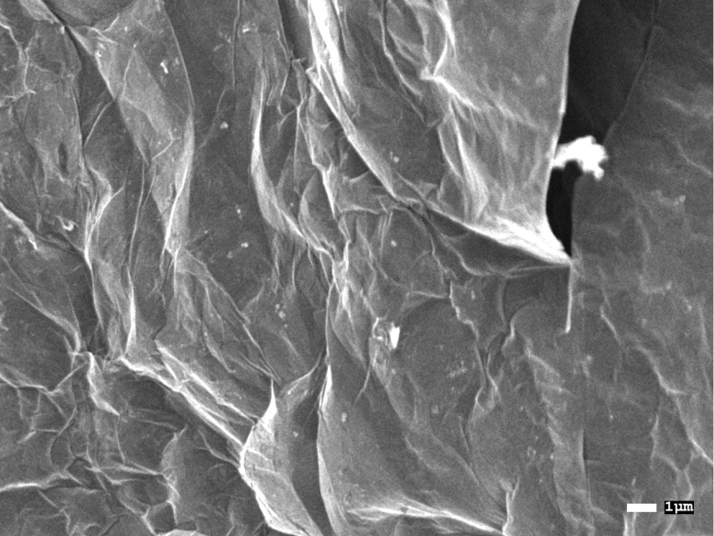
ВОЗДЕЙСТВИЯ УЛЬТРАЗВУКА НА ОКСИД ГРАФЕНА
Оксид графена после лиофильной сушки (-43,5°С х сутки) Увеличения ×500, ×5000 | Оксид графена после сушки в термошкафу (170°С х 3 часа) Увеличения ×500, ×5000

Slide 13
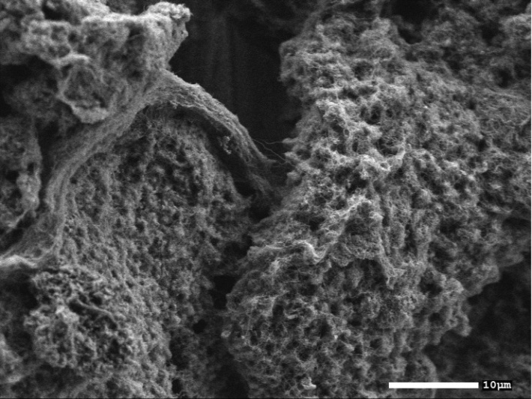
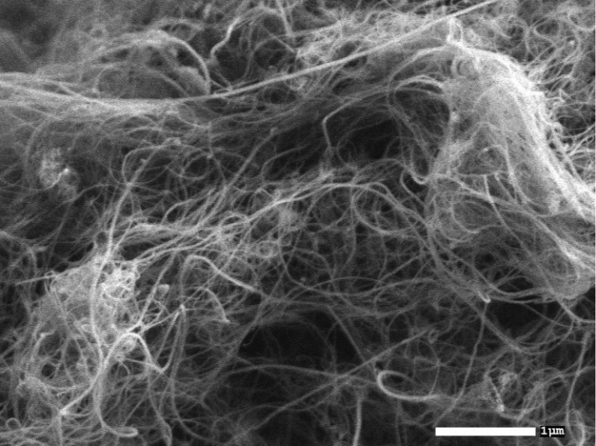
МНОГОСТЕННЫЕ УГЛЕРОДНЫЕ НАНОТРУБКИ
ПОСЛЕ УЗ ОБРАБОТКИ И МЕХАНОАКТИВАЦИИ
МУНТ после механической активации в среде этанола в течение 5 мин Увеличения ×2000, ×20000 | МУНТ после ультразвуковой обработки в среде этанола в течение 10 мин Увеличения ×2000, ×20000

Slide 14
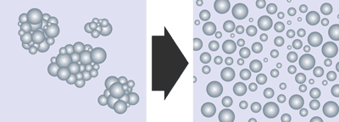
Вывод
Ультразвук – это эффективное средство для диспергирования, деагломерации и измельчения компонентов для РТИ.

Slide 15
Спасибо за внимание!

